Slide 1


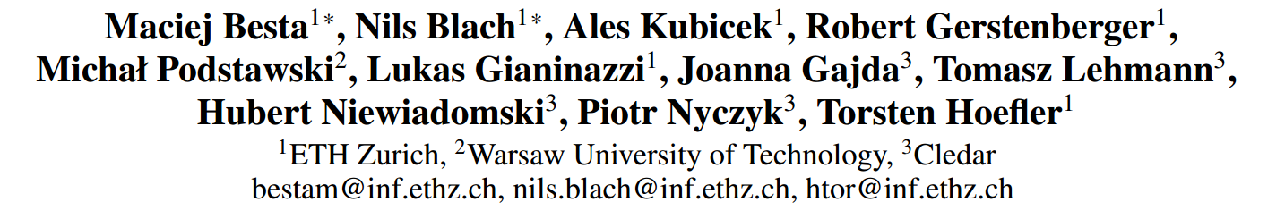
Graph of Thoughts: Solving Elaborate Problems
with Large Language Models
-- AAAI 2024
汇报人：彭世松
日期：2024.06. 26
知行合一、经世致用
自强不息 厚德载物
自强不息 厚德载物
Tsinghua University of China
Central South University

Slide 2

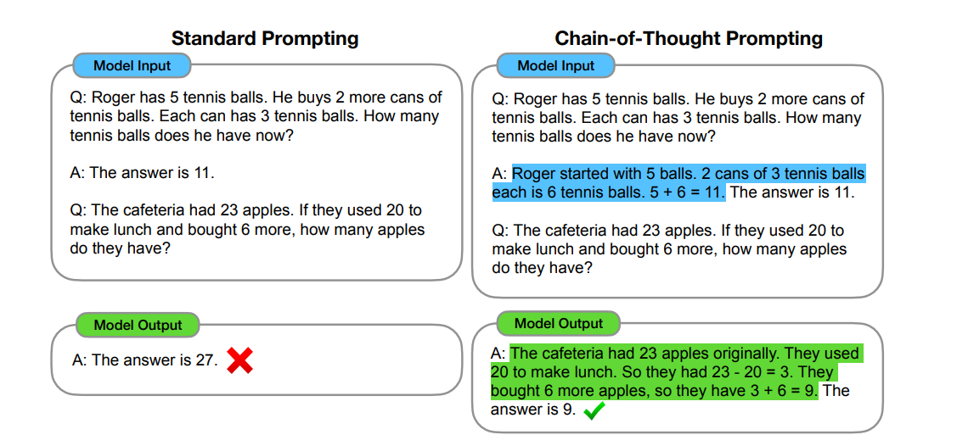
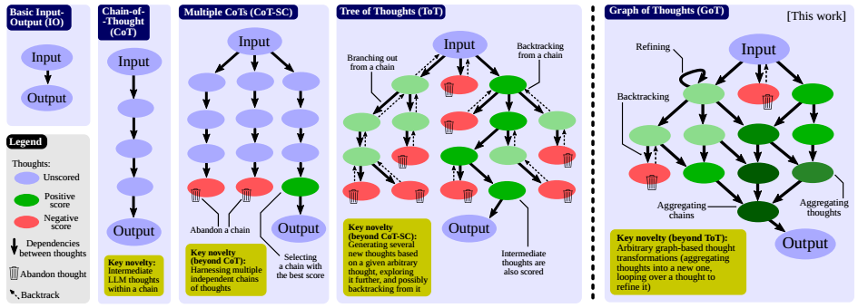
Background
Prompt engineering ：通过设计和优化输入文本，使大规模语言模型能够更准确地理解和执行任务的技术。
知行合一、经世致用
自强不息 厚德载物
自强不息 厚德载物
Tsinghua University of China
Central South University

Slide 3
Background
本文贡献：
1、提出思维图(GoT)，通过网络化推理增强LLM的能力。
2、设计了一种模块化架构来实现GoT。
3、介绍了如何使用基于图的范式来实现排序、关键词计数、集合操作、文档合并。 4、评估了GoT，并展示了其相对于现有技术的优势 5、提出了一种新的评估提示策略的指标，思维体积(volume of a thought)
知行合一、经世致用
自强不息 厚德载物
自强不息 厚德载物
Tsinghua University of China
Central South University

Slide 4
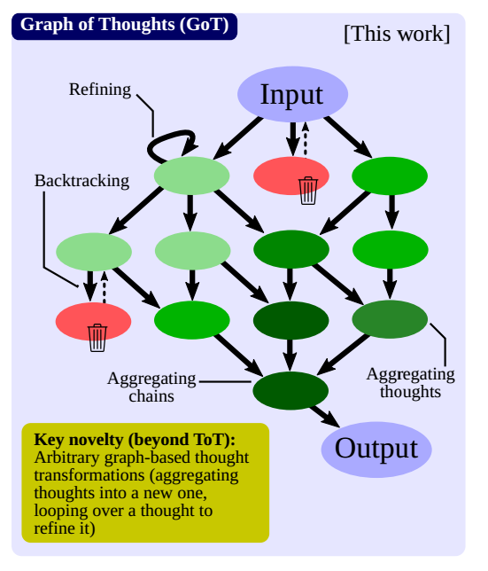
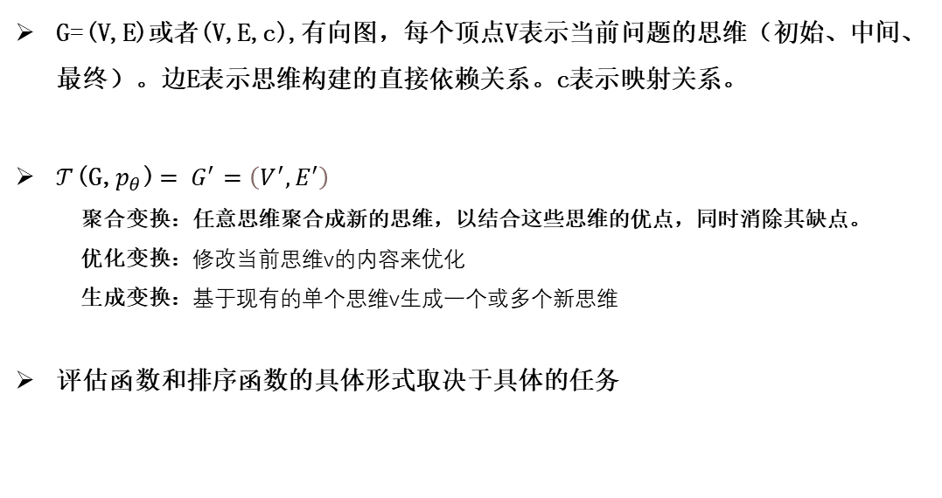

Method && Model
$$GoT=(G,𝒯,ℰ,ℛ)$$
$$G:llm的推理过程 𝒯：潜在的思维变换 ℰ：评估函数 ℛ：排序函数$$
G=(V,E)或者(V,E,c),有向图，每个顶点V表示当前问题的思维（初始、中间、最终）。边E表示思维构建的直接依赖关系。c表示映射关系。
$𝒯$(G,$p_{θ}$) $= G^{′}=\left(V^{′},E^{′}\right)$
聚合变换：任意思维聚合成新的思维，以结合这些思维的优点，同时消除其缺点。
优化变换：修改当前思维v的内容来优化
生成变换：基于现有的单个思维v生成一个或多个新思维
评估函数和排序函数的具体形式取决于具体的任务
知行合一、经世致用
自强不息 厚德载物
自强不息 厚德载物
Tsinghua University of China
Central South University

Slide 5
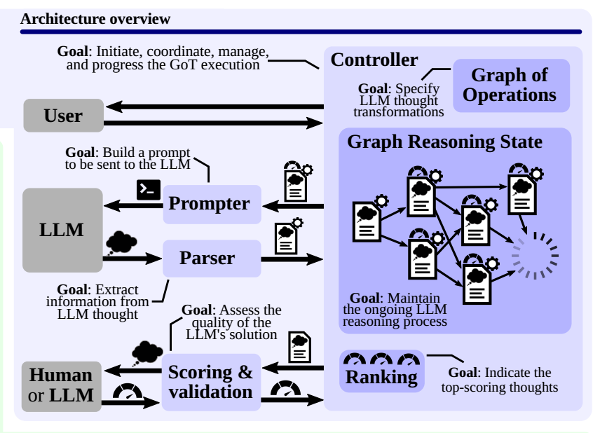
Method && Model
Prompter和Parser：处理大模型的输入输出
Scoring＆validation：为大模型生成的思维进行评分，
该评分可来自于LLM、人工评分、或者评分函数
Controller：
Graph of Operations(GoO)：
规定了思维操作和推理步骤的一个预定义的静态结构 Graph Reasoning State(GRS)：
负责管理和动态更新 LLM 推理过程
知行合一、经世致用
自强不息 厚德载物
自强不息 厚德载物
Tsinghua University of China
Central South University

Slide 6
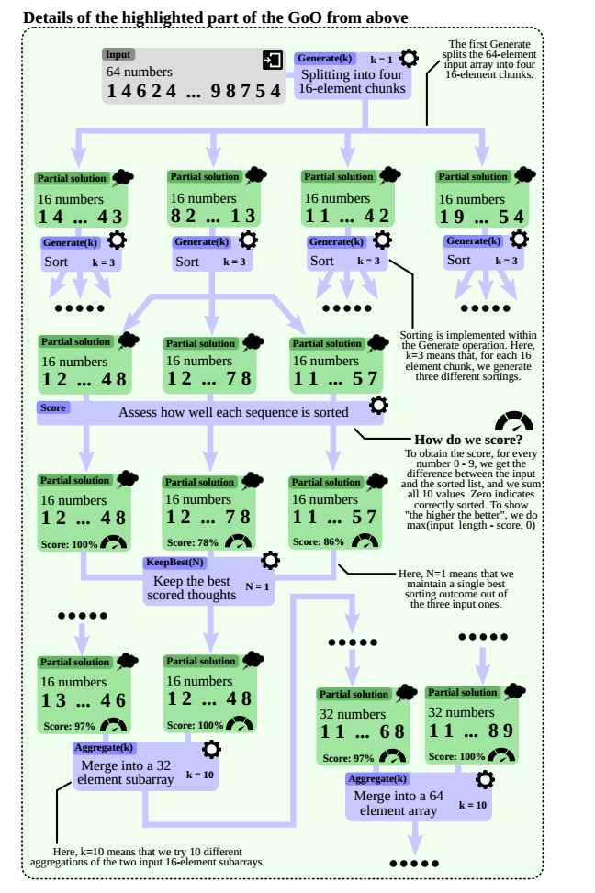
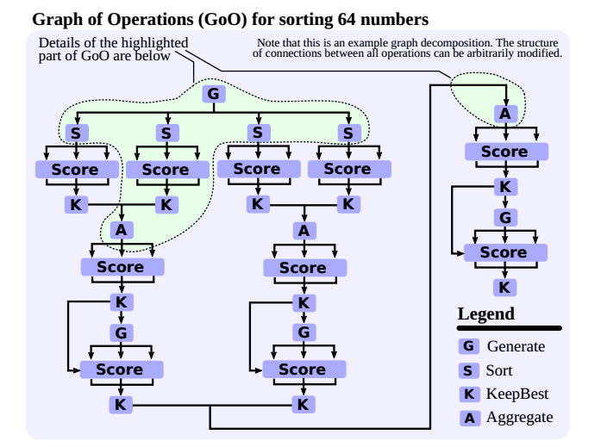
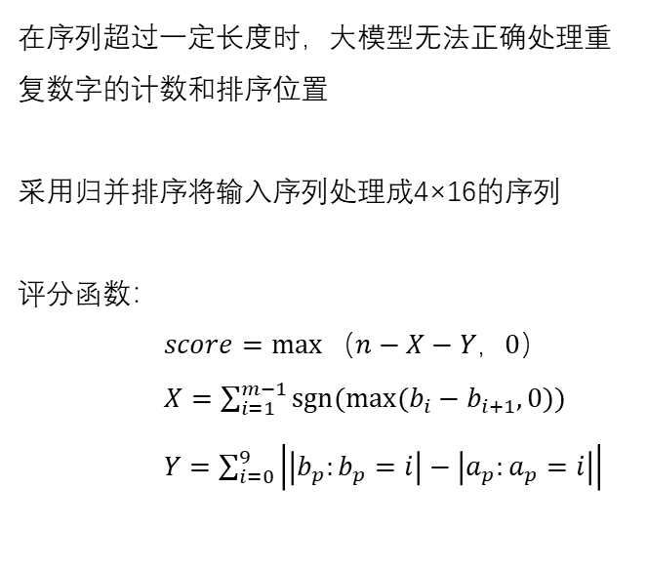
Method && Model
举例：64位数字排序
在序列超过一定长度时，大模型无法正确处理重复数字的计数和排序位置
采用归并排序将输入序列处理成4×16的序列
评分函数：
$score=max⁡（n−X−Y，0）$
$X=\sum_{i=1}^{m−1}{sgn⁡(max⁡(b_{i}−b_{i+1},0))}$
$Y=\sum_{i=0}^{9}{\left|\left|b_{p}:b_{p}=i\right|−\left|a_{p}:a_{p}=i\right|\right|}$
知行合一、经世致用
自强不息 厚德载物
自强不息 厚德载物
Tsinghua University of China
Central South University

Slide 7
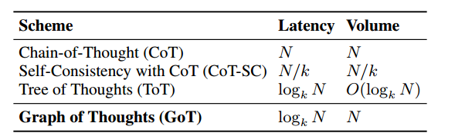
Method && Model
延迟与体积的权衡
延迟：在思维图中，初始思维到达给定思维t所需的跳数。
体积：对于给定的思维 t，可能影响 t 的前置 LLM 思维的数量。
前提假设：输出单个思维的成本为 O(1)。每个提示方案的总成本固定为 Θ(n)。
总结：通过思维的聚合，GoT 提高了效率，优化了推理路径。
是唯一一个同时具有低延迟（log_{k} N）和大体积（N）的提示方案。
知行合一、经世致用
自强不息 厚德载物
自强不息 厚德载物
Tsinghua University of China
Central South University

Slide 8
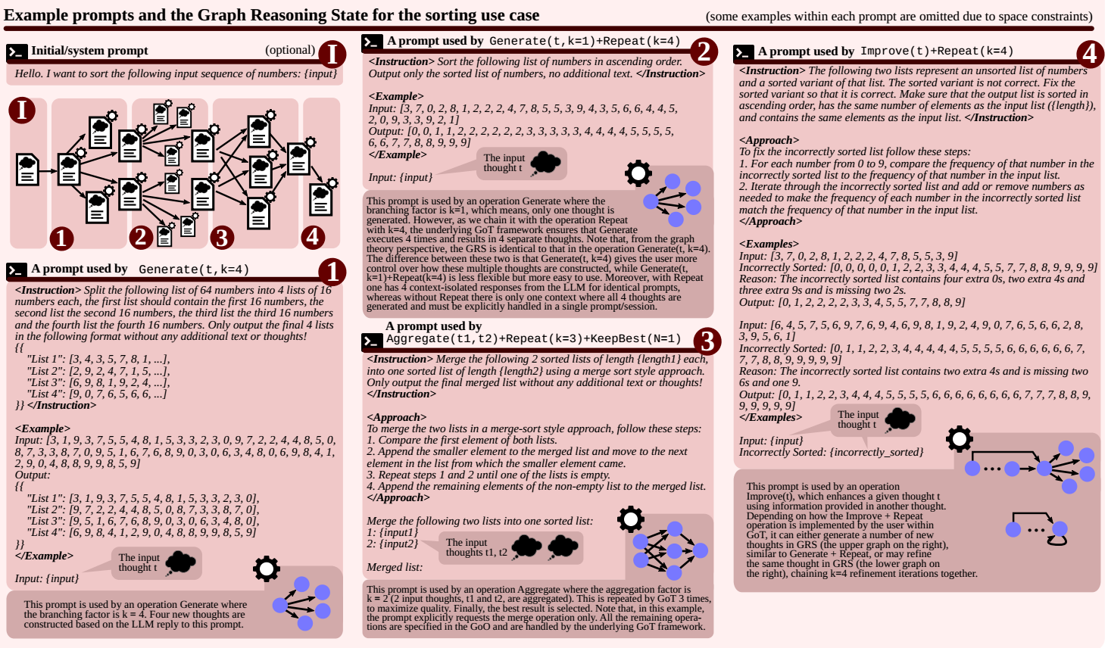
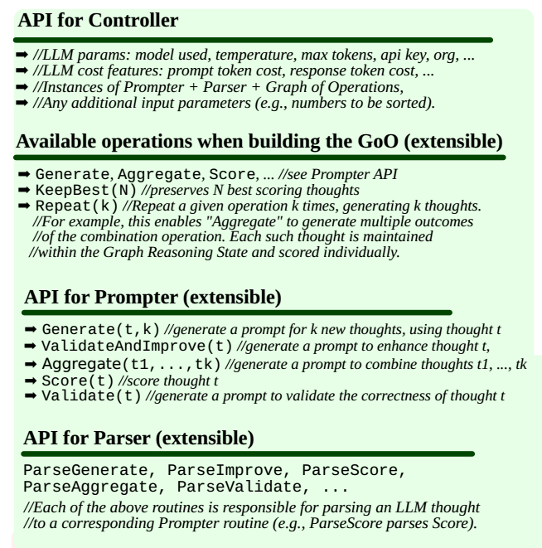
Method && Model
知行合一、经世致用
自强不息 厚德载物
自强不息 厚德载物
Tsinghua University of China
Central South University

Slide 9
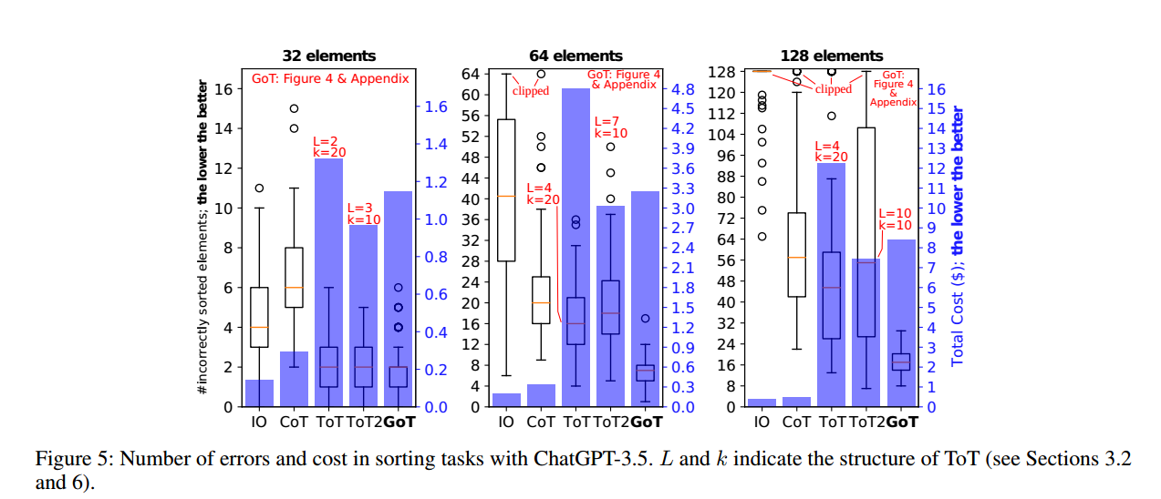
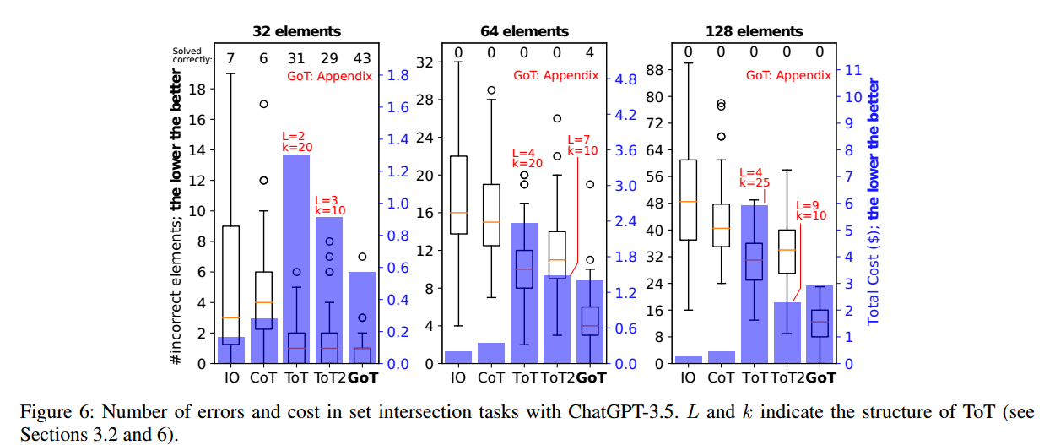
Method && Model
实验结果
数字排序
集合相交
知行合一、经世致用
自强不息 厚德载物
自强不息 厚德载物
Tsinghua University of China
Central South University

Slide 10
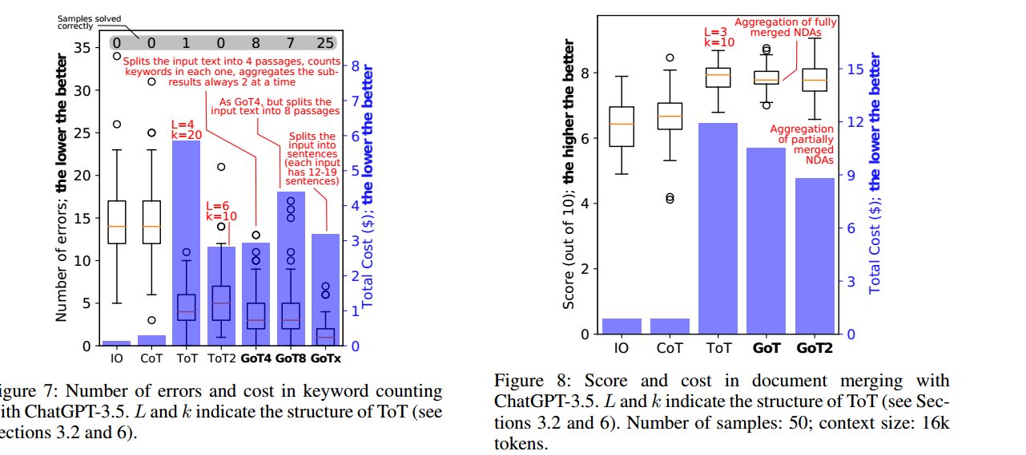
Method && Model
知行合一、经世致用
自强不息 厚德载物
自强不息 厚德载物
Tsinghua University of China
Central South University

Slide 11
Thanks

